Slide 1
8. Первый признак равенства треугольников
Notes:
В режиме слайдов ответы появляются после кликанья мышкой

Slide 2
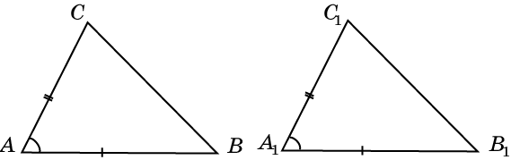
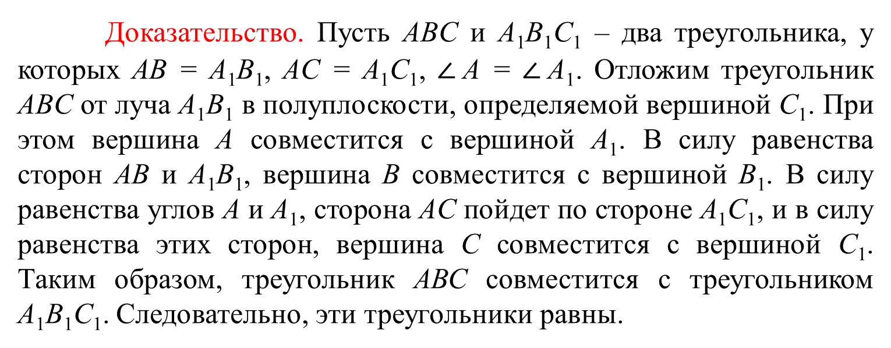
Теорема Если две стороны и угол между ними одного треугольника соответственно равны двум сторонам и углу между ними другого треугольника, то такие треугольники равны.
Доказательство. Пусть ABC и A₁B₁C₁ – два треугольника, у которых AB = A₁B₁, AC = A₁C₁, $∠$A = $∠$A₁. Отложим треугольник ABC от луча A₁B₁ в полуплос­кости, определяемой вершиной С₁. При этом вершина A совместится с вер­шиной A₁. В силу равенства сторон AB и A₁B₁, вершина B совместится с вершиной B₁. В силу равенства углов A и A₁, сторона AC пойдет по сто­роне A₁C₁, и в силу равенства этих сторон, вершина С совместится с вершиной С₁. Таким образом, треугольник АВС совместится с треугольни­ком А₁В₁С₁. Следовательно, эти треугольники равны.
Notes:
В режиме слайдов ответы появляются после кликанья мышкой

Slide 3
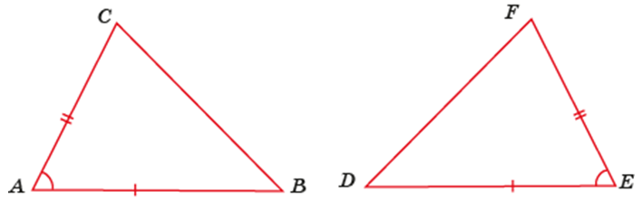
Упражнение 1
Равны ли треугольники, изображенные на рисунке, если AB = DE, AC = EF и угол A равен углу E?
Ответ. Да.
Notes:
В режиме слайдов ответы появляются после кликанья мышкой

Slide 4
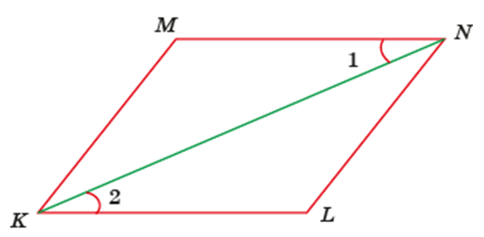
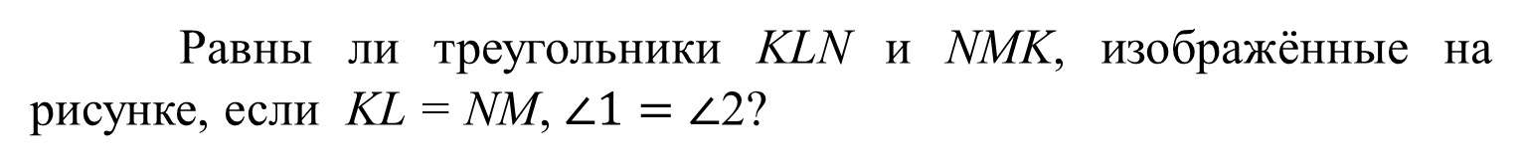
Упражнение 2
Равны ли треугольники KLN и NMK, изображённые на рисунке, если KL = NM, $∠1=∠$2?
Ответ. Да, треугольники KMN и NLK равны по первому признаку равенства треугольников (MN = LK, KN - общая, угол 1 равен углу 2).
Notes:
В режиме слайдов ответы появляются после кликанья мышкой

Slide 5
Упражнение 3
На рисунке KL = NM = 4 см, угол 1 равен углу 2, KM = 3 см. Найдите LN.
Ответ. 3 см.
Notes:
В режиме слайдов ответы появляются после кликанья мышкой

Slide 6
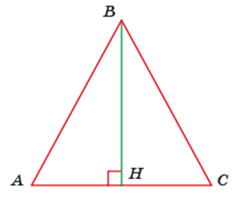
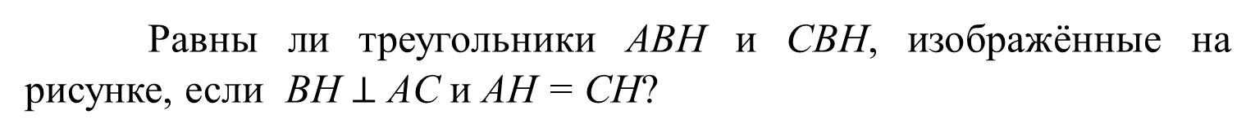
Упражнение 4
Равны ли треугольники ABH и CBH, изображённые на рисунке, если BH $⊥$ AC и AH = CH?
Ответ. Да.
Notes:
В режиме слайдов ответы появляются после кликанья мышкой

Slide 7
Упражнение 5
На рисунке BH перпендикулярна AC и AH = CH = 2 см, AB = 5 см. Найдите BC.
Ответ. 5 см.
Notes:
В режиме слайдов ответы появляются после кликанья мышкой

Slide 8
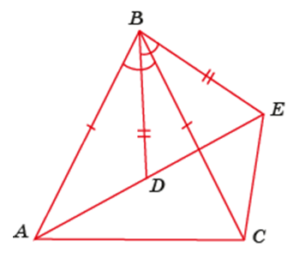
Упражнение 6
На рисунке отмечены равные отрезки и равные углы. Найдите равные треугольники.
Ответ. Треугольники ABD и CBE равны по первому признаку.
Notes:
В режиме слайдов ответы появляются после кликанья мышкой

Slide 9
Упражнение 7
На рисунке отмечены равные отрезки и равные углы, AE = 9 см, DE = 5 см. Найдите CE.
Решение. Треугольники ABD и CBE равны по первому признаку. Следовательно, CE = AD = 4 см.
Notes:
В режиме слайдов ответы появляются после кликанья мышкой

Slide 10
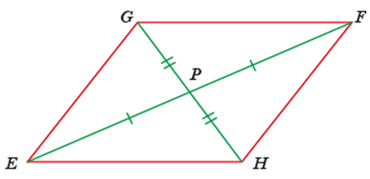
Упражнение 8
На рисунке точка P – середина отрезков EF и GH. Есть ли на этом рисунке равные треугольники?
Ответ. Треугольники EPH и FPG, EPG и FPH равны по первому признаку.
Notes:
В режиме слайдов ответы появляются после кликанья мышкой

Slide 11
Упражнение 9
Два отрезка EF и GH пересекаются в точке P и делятся в ней пополам, GE=35 см, GF=50 см. Найдите отрезки HE и HF.
Ответ. HE = 50 см, HF = 35 см.
Notes:
В режиме слайдов ответы появляются после кликанья мышкой

Slide 12
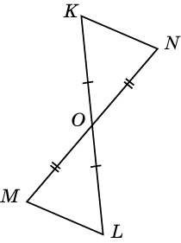
Упражнение 10
Точка O – середина отрезков KL и MN, ML=2 дм. Найдите KN.
Ответ. KN = 2 дм.
Notes:
В режиме слайдов ответы появляются после кликанья мышкой

Slide 13
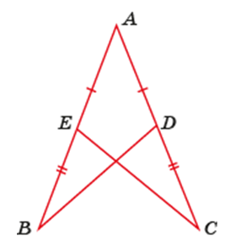
Упражнение 11
На рисунке АВ=АС, АЕ=АD. Докажите, что BD=CE.
Решение. Треугольники ABD и ACE равны по первому признаку равенства треугольников (АВ=АС, АЕ=АD, угол A общий). Следовательно, BD=CE.
Notes:
В режиме слайдов ответы появляются после кликанья мышкой

Slide 14
Упражнение 12
На рисунке АЕ = АD = 2 см, BE = CD = 3 см, BD = 4 см. Найдите CE.
Решение. Треугольники ABD и ACE равны по первому признаку равенства треугольников. Следовательно, CE = BD = 4 см.
Notes:
В режиме слайдов ответы появляются после кликанья мышкой

Slide 15
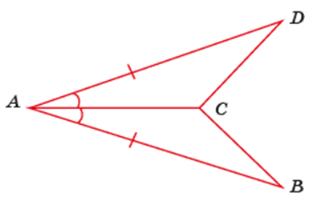
Упражнение 13
На рисунке АВ = AD и угол BAC равен углу DAC. Докажите, что BC = DC.
Решение. Треугольники ABC и ADC равны по первому признаку равенства треугольников (AB = AD, AC – общая сторона, угол BAC равен углу DAC). Следовательно, равны соответствующие стороны BC и DC этих треугольников.

Slide 16
Упражнение 14
На рисунке АВ = AD и BAC = DAC. Докажите, что угол B равен углу D.
Решение. Треугольники ABC и ADC равны по первому признаку равенства треугольников (AB = AD, AC – общая сторона, угол BAC равен углу DAC). Следовательно, равны соответствующие углы B и D этих треугольников.

Slide 17
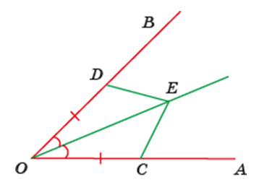
Упражнение 15
На сторонах угла АОВ отложены равные отрезки ОС и ОD. Произвольная точка E биссектрисы этого угла соединена с точками С и D. Докажите, что ЕС = ЕD.
Решение. Треугольники OCE и ODE равны по первому признаку равенства треугольников (OC = CE, OE - общая, угол COE равен углу DOE). Следовательно, EC = ED.
Notes:
В режиме слайдов ответы появляются после кликанья мышкой

Slide 18
Упражнение 16
На сторонах угла АОВ отложены равные отрезки ОС = ОD = 3 см. Точка E биссектрисы этого угла соединена с точками С и D, CE = 2 см. Найдите DE.
Решение. Треугольники OCE и ODE равны по первому признаку равенства треугольников. Следовательно, CE = DE = 2 см.
Notes:
В режиме слайдов ответы появляются после кликанья мышкой

Slide 19
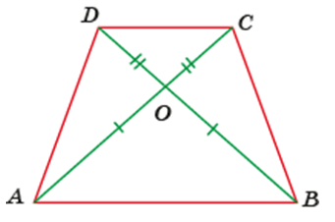
Упражнение 17
На рисунке АО = ОВ и DO = OC. Докажите равенство отрезков AD и ВС.
Решение. Треугольники AOD и BOC равны по первому признаку равенства треугольников (AO = BO, DO = CO, угол AOD равен углу BOC). Следовательно, AD = BC.
Notes:
В режиме слайдов ответы появляются после кликанья мышкой

Slide 20
Упражнение 18
На рисунке АО = ОВ = 5 см, DO = OC = 3 см, AD = 6 см. Найдите BC.
Решение. Треугольники AOD и BOC равны по первому признаку равенства треугольников. Следовательно, BC = AD = 6 см.
Notes:
В режиме слайдов ответы появляются после кликанья мышкой

Slide 21
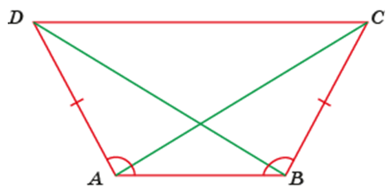
Упражнение 19
На рисунке угол A равен углу B, AD = BC. Докажите, что AC = BD.
Решение. Треугольники ABC и BAD равны по первому признаку равенства треугольников (AB – общая сторона, BC = AD, угол ABC равен углу BAD). Следовательно, равны соответствующие стороны AC и BD этих треугольников.

Slide 22
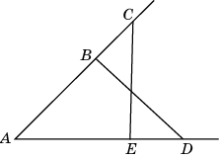
Упражнение 20
На сторонах угла CAD отмечены точки B и E так, что точка B лежит на стороне AC, а точка E – на стороне AD, причем AC = AD и AB = AE. Докажите, что угол CBD равен углу DEC.
Решение. Треугольники ABD и ACE равны по первому признаку равенства треугольников (AC = AD, АВ=АС, угол A общий). Следовательно, равны соответствующие углы ABD и AEC. Из равенства этих углов следует равенство смежных углов CBD и DEC.

Slide 23
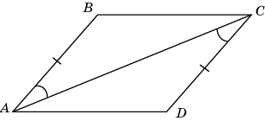
Упражнение 21
В четырехугольнике ABCD AB = DC и угол BAC равен углу ACD. Докажите, что угол B равен углу D.
Решение. Треугольники ABC и CDA равны по первому признаку равенства треугольников (AB = CD, AC – общая сторона, угол BAC равен углу ACD). Следовательно, равны соответствующие углы B и D этих треугольников.

Slide 24
Упражнение 22
В четырехугольнике ABCD AB = DC и угол BAC равен углу ACD. Докажите, что AD = BC.
Решение. Треугольники ABC и CDA равны по первому признаку равенства треугольников (AB = CD, AC – общая сторона, угол BAC равен углу ACD). Следовательно, равны соответствующие стороны AD и BC этих треугольников.

Slide 25
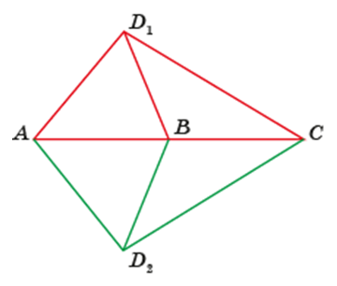
Упражнение 23
Точки A, B, C принадлежат одной прямой. Точки D₁ и D₂ лежат по разные стороны от этой прямой. Докажите, что если треугольники ABD₁ и ABD₂ равны, то треугольники BCD₁ и BCD₂ тоже равны.
Решение. Из равенства треугольников ABD₁ и ABD₂ следует равенство соответствующих сторон BD₁ и BD₂, а также равенство соответствующих углов ABD₁ и ABD₂. Из равенства указанных углов следует равенство смежных с ними углов CBD₁ и CBD₂. Треугольники BCD₁ и BCD₂ равны по первому признаку равенства треугольников (BD₁ = BD₂, BC – общая сторона, угол CBD₁ равен углу CBD₂.

Slide 26
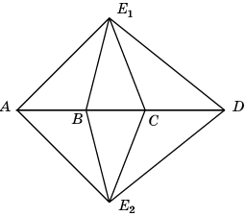
Упражнение 24
Точки A, B, C, D принадлежат одной прямой. Точки E₁ и E₂ лежат по разные стороны от этой прямой. Докажите, что если треугольники ABE₁ и ABE₂ равны, то треугольники CDE₁ и CDE₂ тоже равны.
Решение. Из предыдущей задачи следует, что из равенства треугольников ABE₁ и ABE₂ вытекает равенство треугольников BCE₁ и BCE₂, которое, в свою очередь, влечет равенство треугольников CDE₁ и CDE₂.

Slide 27
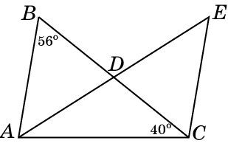
Упражнение 25
Медиана АD треугольника АВС продолжена за сторону ВС на отрезок DE, равный отрезку AD, и точка Е соединена с точкой С. Найдите величину угла АСЕ, если угол ABD равен 56^{о}, угол ACD равен 40^{о}.
Ответ. 96^{о}.
Notes:
В режиме слайдов ответы появляются после кликанья мышкой

Slide 28
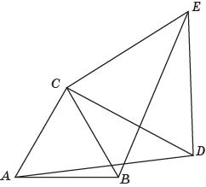
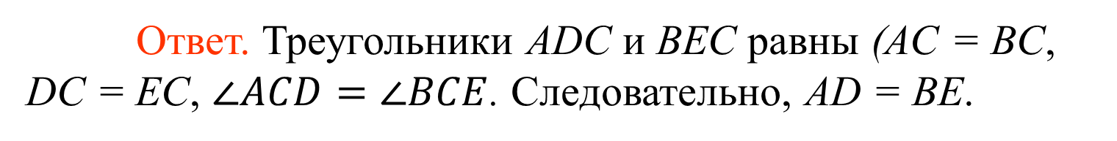
Упражнение 26
Треугольники ABC и CDE правильные. Докажите, что AD = BE.
Ответ. Треугольники ADC и BEC равны (AC = BC, DC = EC, $∠ACD=∠BCE$. Следовательно, AD = BE.
Notes:
В режиме слайдов ответы появляются после кликанья мышкой

Slide 29
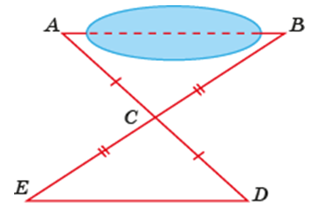
Упражнение 27
Чтобы измерить на местности расстояние между двумя точками А и В, между которыми нельзя пройти по прямой, выбирают какую-нибудь точку С, для которой можно измерить расстояния АС и ВС, и откладывают отрезки CD = AC и СЕ = ВС. Тогда расстояние между точками D и E будет равно искомому расстоянию. Объясните почему.
Решение. Треугольники ABC и DCE равны по первому признаку равенства треугольников (AC = DC, BC = EC, угол ACB равен углу DCE). Следовательно, AB = DE.
Notes:
В режиме слайдов ответы появляются после кликанья мышкой

Slide 30
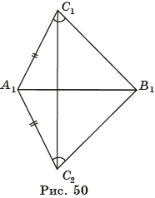
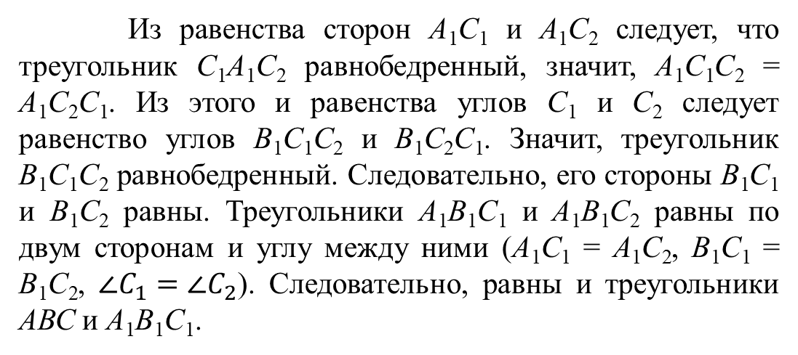
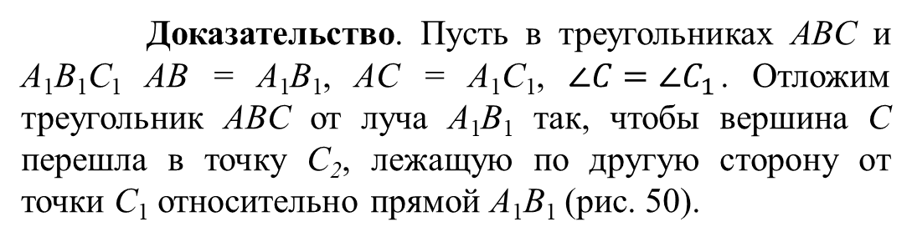
Упражнение 28
Найдите ошибки в доказательстве следующего утверждения.
Если две стороны и угол, лежащий против одной из них, одного треугольника соответственно равны двум сторонам и углу, лежащему против одной из них, другого треугольника, то такие треугольники равны.
Доказательство. Пусть в треугольниках ABC и A₁B₁C₁ AB = A₁B₁, AC = A₁C₁, $∠C=∠C_{1}$. Отложим треугольник ABC от луча A₁B₁ так, чтобы вершина С перешла в точку С₂, лежащую по другую сторону от точки С₁ относительно прямой А₁В₁ (рис. 50).
Из равенства сторон A₁С₁ и A₁С₂ следует, что треугольник С₁А₁С₂ равнобедренный, значит, A₁C₁C₂ = A₁C₂C₁. Из этого и равенства углов C₁ и C₂ следует равенство углов B₁C₁C₂ и B₁C₂C₁. Значит, треугольник B₁C₁C₂ равнобедренный. Следовательно, его стороны B₁C₁ и B₁C₂ равны. Треугольники A₁B₁C₁ и A₁B₁C₂ равны по двум сторонам и углу между ними (A₁C₁ = A₁C₂, B₁C₁ = B₁C₂, $∠C_{1}=∠C_{2}$). Следовательно, равны и треугольники АВС и А₁В₁С₁.

Slide 31
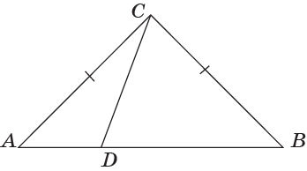
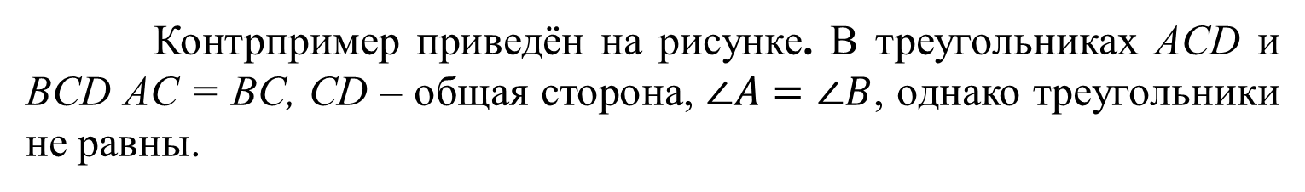
Контрпример приведён на рисунке. В треугольниках ACD и BCD AC = BC, CD – общая сторона, $∠A=∠B$, однако треугольники не равны.

Slide 32
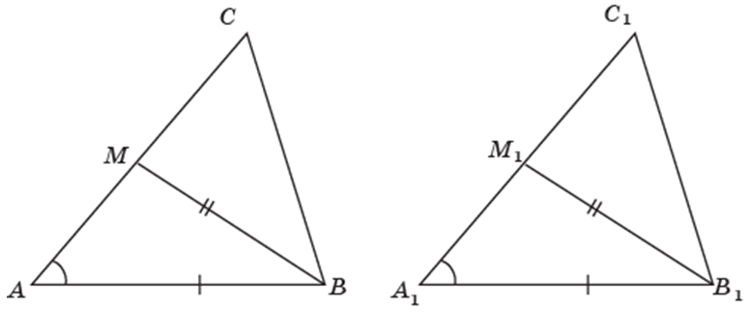
Найдите ошибки в доказательстве следующего утверждения.
Упражнение 29
Если угол, сторона, прилежащая к этому углу, и медиана, проведённая к другой стороне, прилежащей к данному углу, одного треугольника соответственно равны углу, стороне и медиане другого треугольника, то эти треугольники равны.
Доказательство. Пусть в треугольниках ABC и A₁B₁C₁ угол A равен углу A₁, сторона AB равна стороне A₁B₁, медиана BM равна медиане B₁M₁. Треугольники ABM и A₁B₁M₁ равны по двум сторонам и углу. Следовательно, AM = A₁M₁. Значит, равны стороны AC и A₁C₁. Треугольники ABC и A₁B₁C₁ равны по двум сторонам и углу между ними.

Slide 33
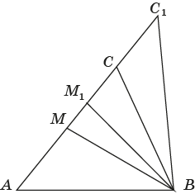
Контрпример приведён на рисунке. В треугольниках ABC и ABC₁ сторона AB – общая, угол A – общий, медианы BM и BM₁ равны. Однако, сами треугольники ABC и ABC₁ не равны.

